Slide 1

다양한 예제로 쉽게 배우는 오라클 SQL 과 PL/SQL + 모델링 입문
생능 출판사

Slide 2
Stage 1. 저도 데이터를 조회하고 싶어요

Slide 3
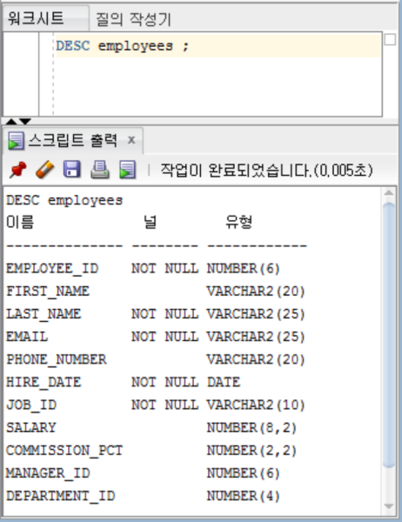
Stage 1. 저도 데이터를 조회하고 싶어요
1. DESCribe 명령어로 구조부터 파악하세요. ( DESC 로 사용합니다 )
특정 테이블에 어떤 칼럼이 있는지 조회

Slide 4
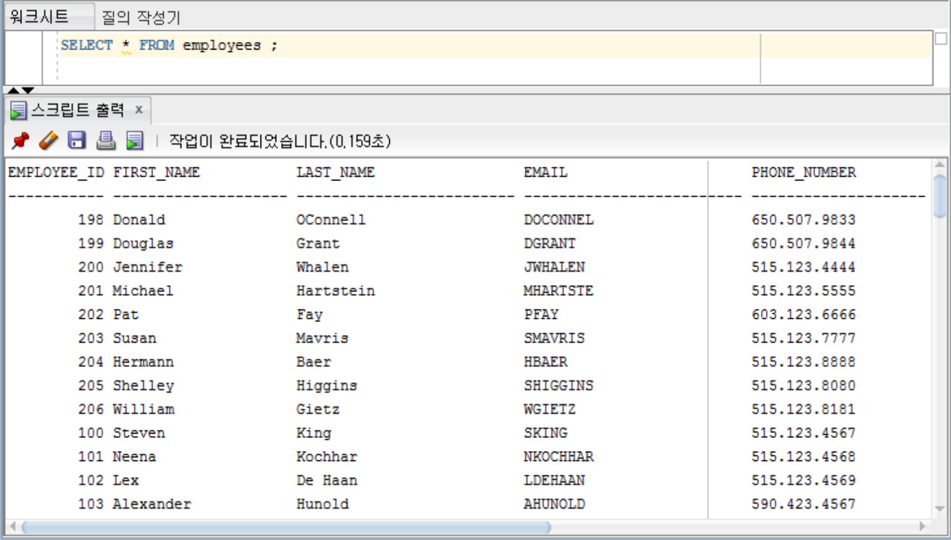
Stage 1. 저도 데이터를 조회하고 싶어요
2. SELECT 명령어로 데이터를 조회합니다.
SELECT [ 칼럼명 또는 표현식 ] FROM [테이블명 또는 뷰 명] ;
1) 모든 칼럼들을 조회하자 ! (컬럼 이름 부분에 * (모든) 를 사용합니다)

Slide 5
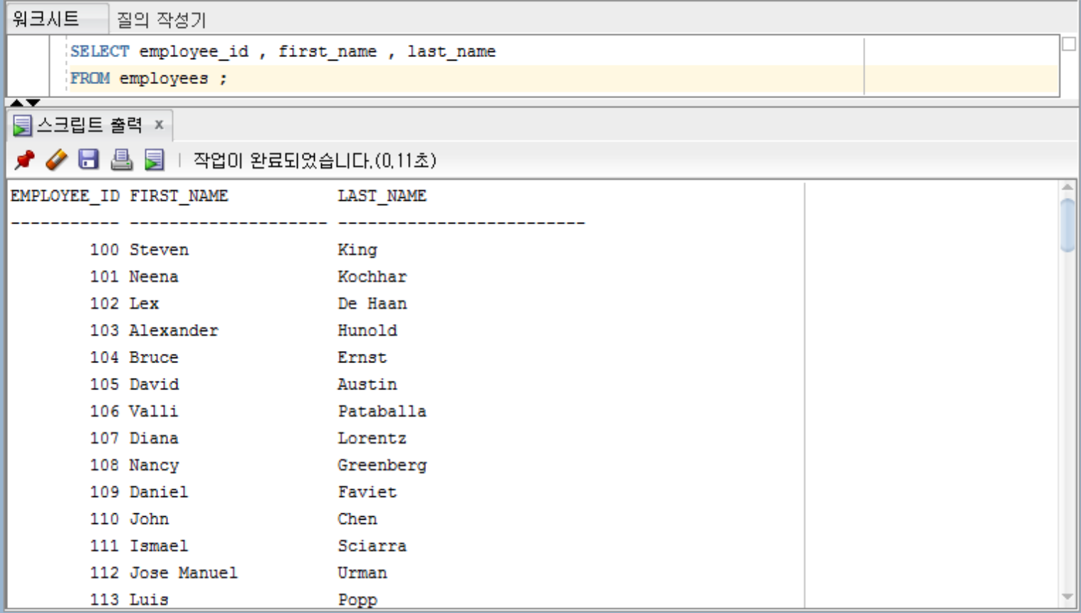
Stage 1. 저도 데이터를 조회하고 싶어요
2) 원하는 칼럼만 조회하자! ( 원하는 컬럼 이름들을 지정합니다 )
왼쪽 예처럼 SELECT 뒤에 원하는 칼럼 이름만 넣고 조회하시면 됩니다.
조회하기를 원하는 칼럼이 여러 개 일 경우 콤마(,) 로 구분하시고 이름을 여러 개 적어 주시면 됩니다.
내용은 많지만 지면 관계상 이하 내용은 생략했습니다.

Slide 6
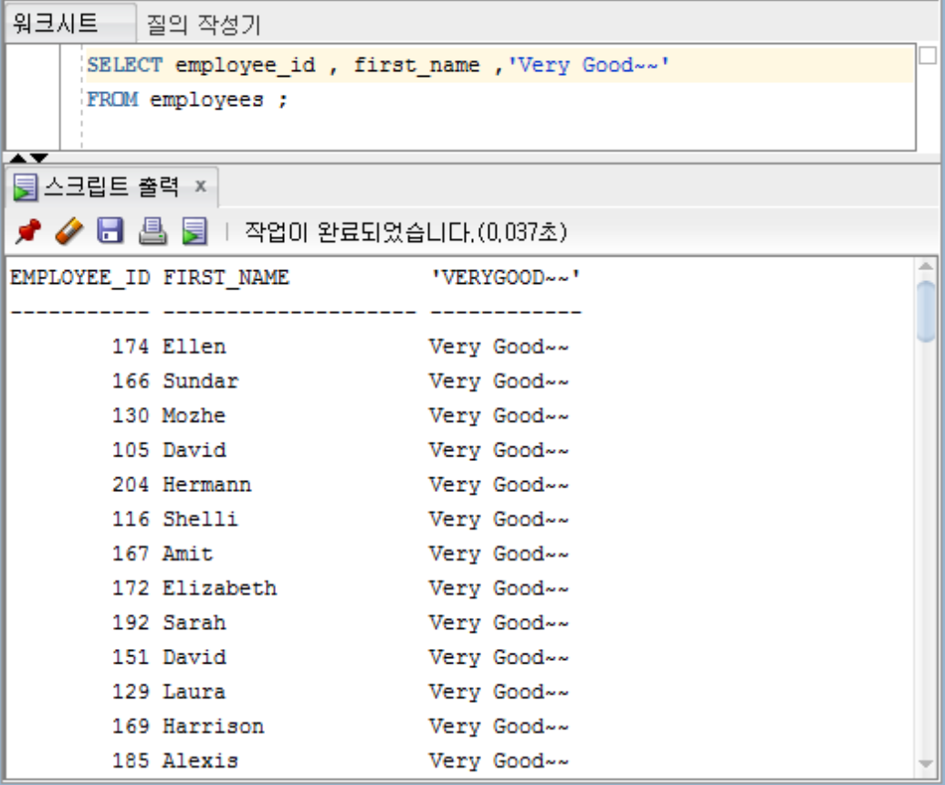
Stage 1. 저도 데이터를 조회하고 싶어요
3) 컬럼 이름 대신 리터럴 문자를 사용하여 출력하자!
위 SELECT 절에서 ‘Very Good~~’ 부분을 ‘표현식’ 이라고도 하고 ‘리터럴(literal) 상수(문자)’ 라고 부르기도 합니다. 아주 많이 사용되는 방법이므로 꼭 기억하세요~
지면 관계상 이하 내용은 생략했습니다.

Slide 7
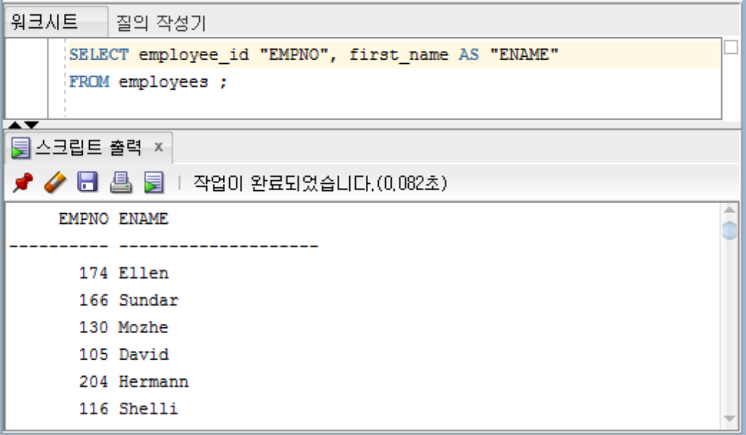
Stage 1. 저도 데이터를 조회하고 싶어요
4)출력 할 때 칼럼에 별명을 사용하자~!

Slide 8
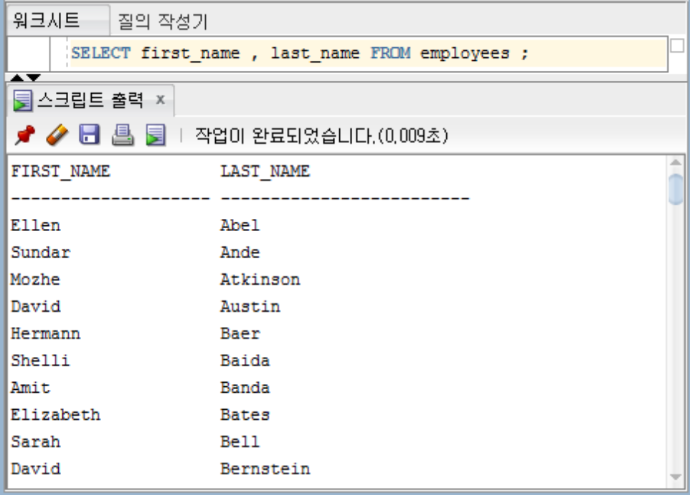
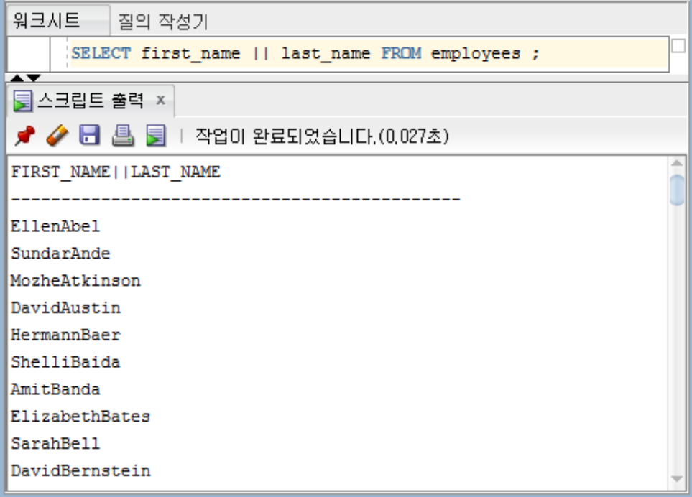
Stage 1. 저도 데이터를 조회하고 싶어요
5) 연결(합성) 연산자 (Concatenation) 로 컬럼들을 붙이자!

Slide 9
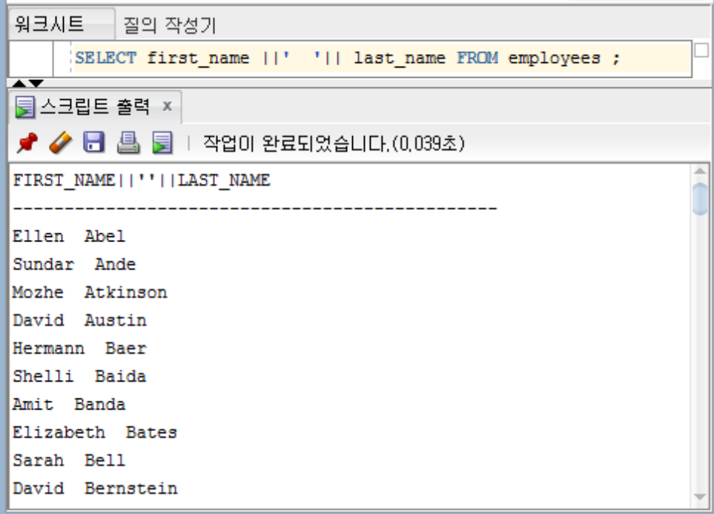
Stage 1. 저도 데이터를 조회하고 싶어요

Slide 10
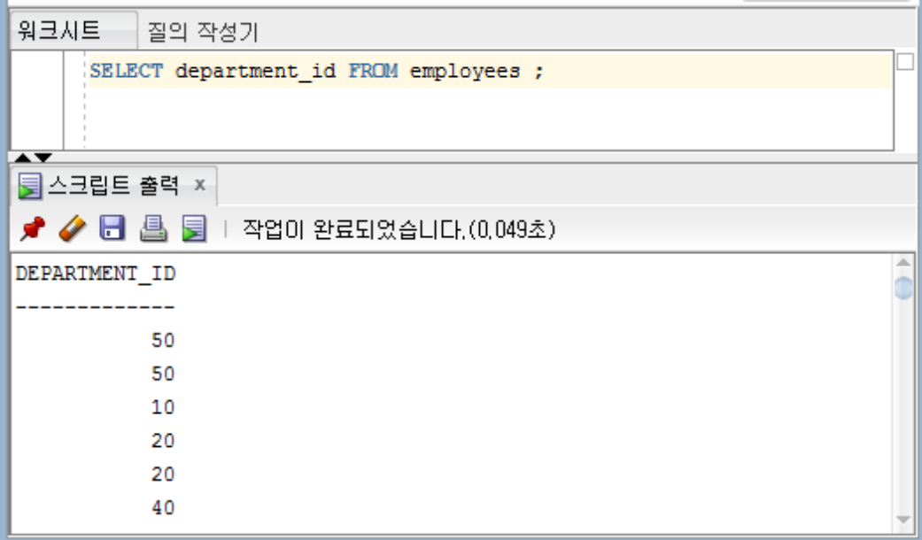
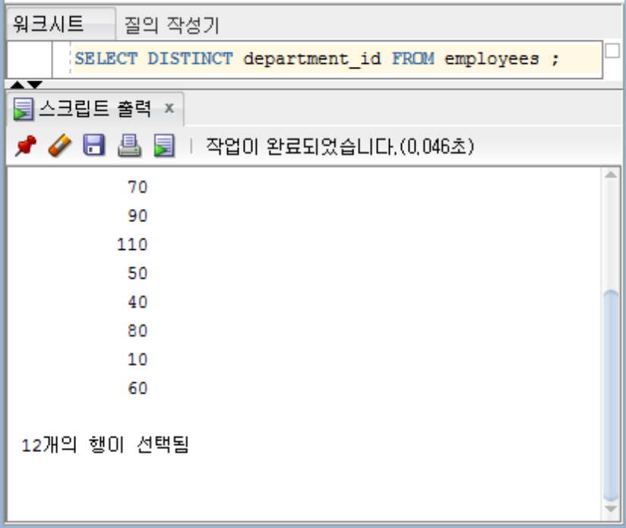
Stage 1. 저도 데이터를 조회하고 싶어요
6) 중복된 값은 싫어요!
( DISTINCT 키워드를 사용하여 중복된 값 제거하고 출력하기 )
중복된 데이터를 제거한 후 12 개의 행 만 출력됩니다

Slide 11
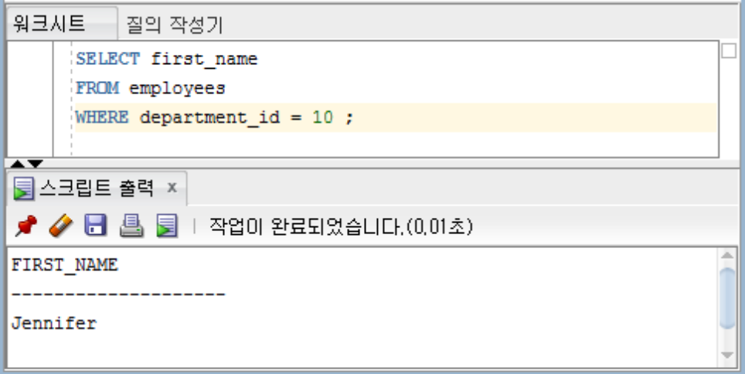
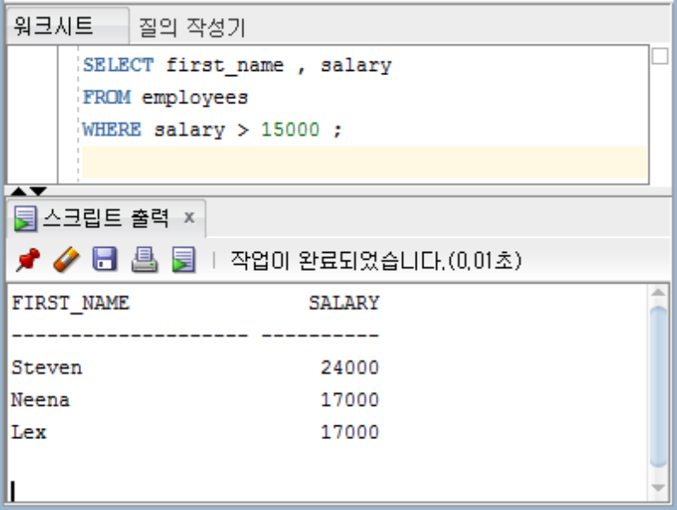
Stage 1. 저도 데이터를 조회하고 싶어요
7) 원하는 데이터만 골라서 볼 거예요! ( WHERE 절 사용하기 )
SELECT [ Column or Expression ]
FROM [ Table or View ]
WHERE 원하는 조건 ;

Slide 12
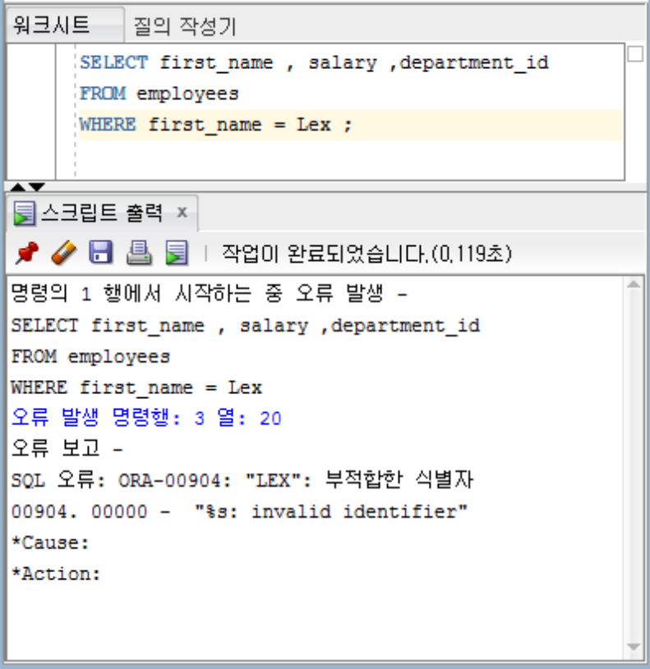
Stage 1. 저도 데이터를 조회하고 싶어요
문자와 날짜를 조회 할 경우는 반드시 해당 문자나 날짜를 홑 따옴표 쓸 것 !

Slide 13
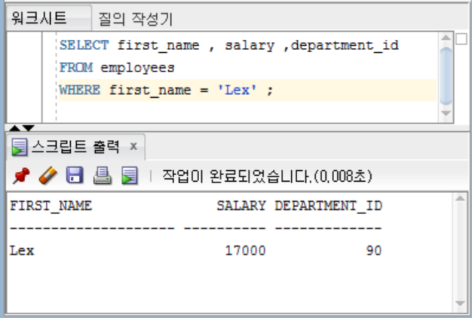
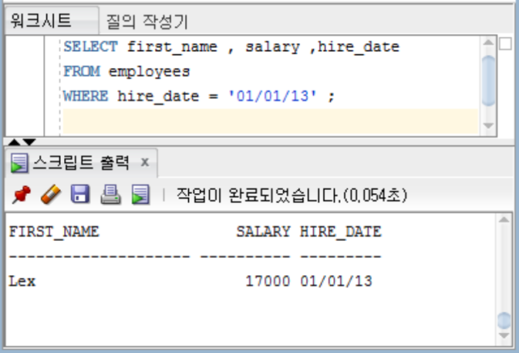
Stage 1. 저도 데이터를 조회하고 싶어요

Slide 14
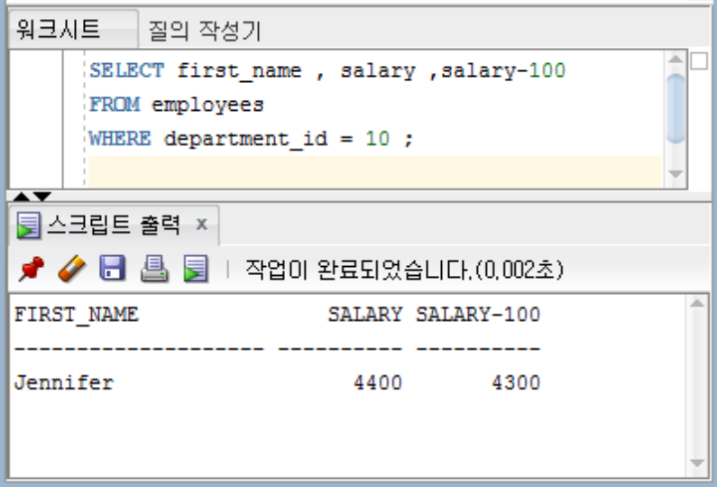
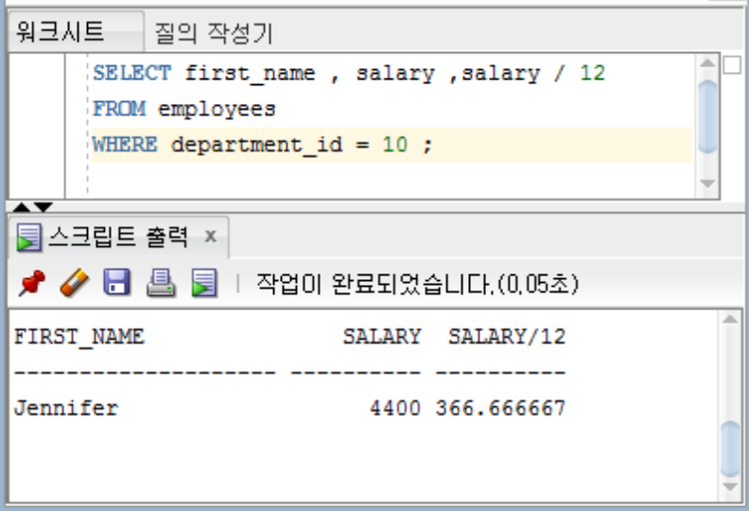
Stage 1. 저도 데이터를 조회하고 싶어요
8) SQL 에서 다양한 연산자 사용하기
(1) 산술 연산자 사용하기

Slide 15
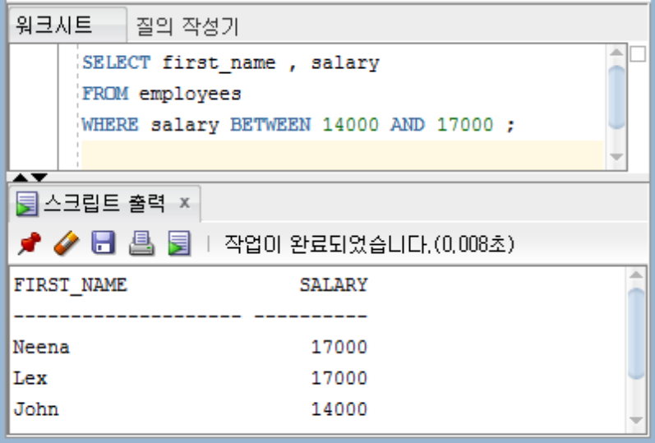
Stage 1. 저도 데이터를 조회하고 싶어요
(2) BETWEEN 연산자를 사용하여 employees 테이블에서 salary 가 14000 과 17000 사이인 사람들의 first_name, salary 를 출력합니다

Slide 16
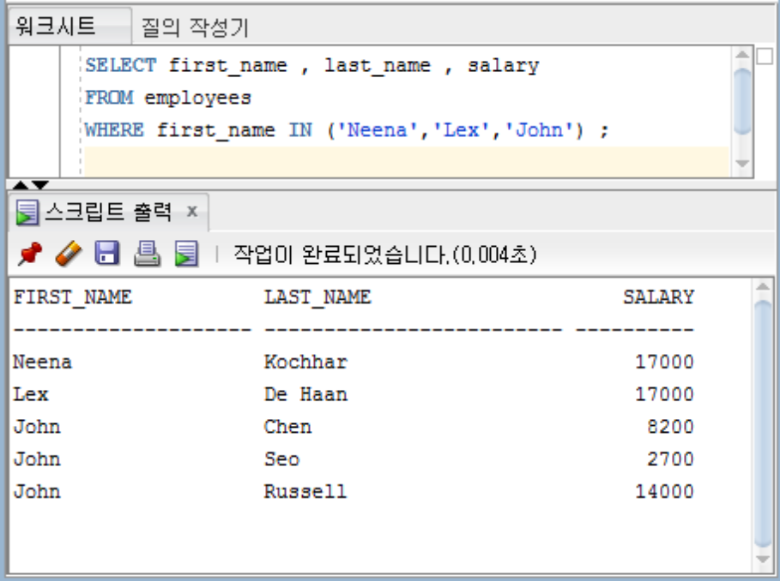
Stage 1. 저도 데이터를 조회하고 싶어요
(3) IN 연산자로 여러 조건을 간편하게 검색하기

Slide 17
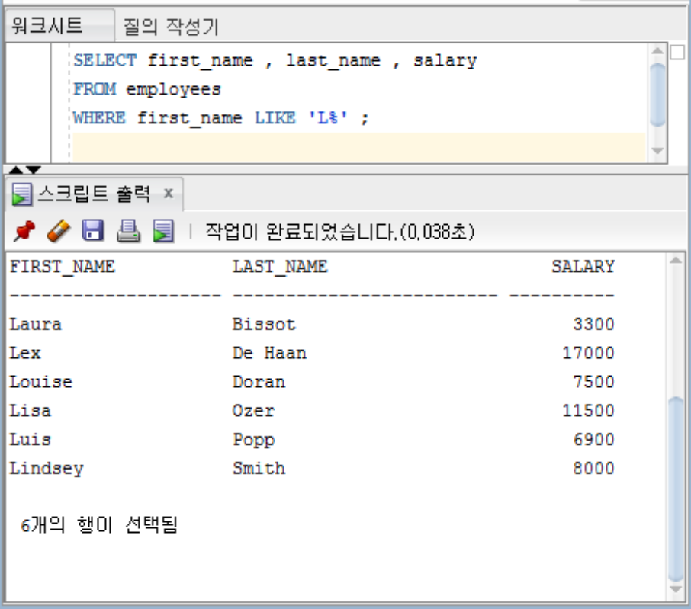
Stage 1. 저도 데이터를 조회하고 싶어요
(4) LIKE 연산자로 비슷한 것들 모두 찾기
- % : 글자수는 제한이 없고 (0 개 포함) 글자 종류도 상관 없습니다.
- _ ( Underscore ) : 글자수는 한글자만 올 수 있고 글자 종류는 상관 없습니다.

Slide 18
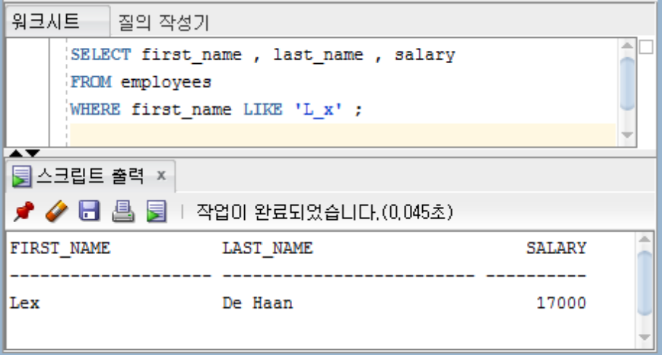
Stage 1. 저도 데이터를 조회하고 싶어요

Slide 19
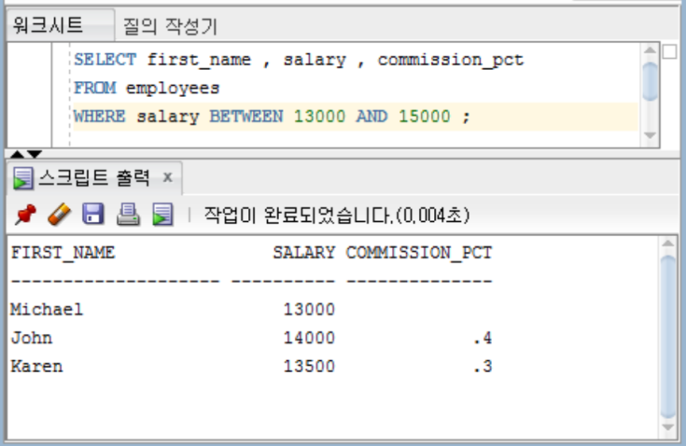
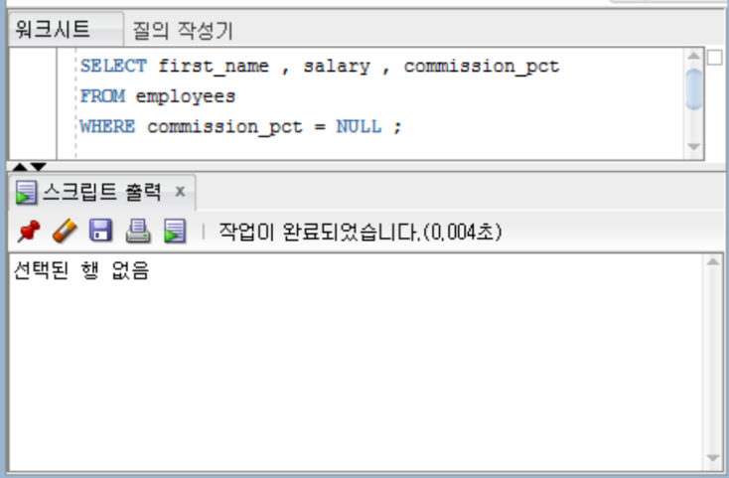
Stage 1. 저도 데이터를 조회하고 싶어요
(5) 어떤 값인지 모르겠다고요? (IS NULL / IS NOT NULL 연산자가 있어요!)

Slide 20
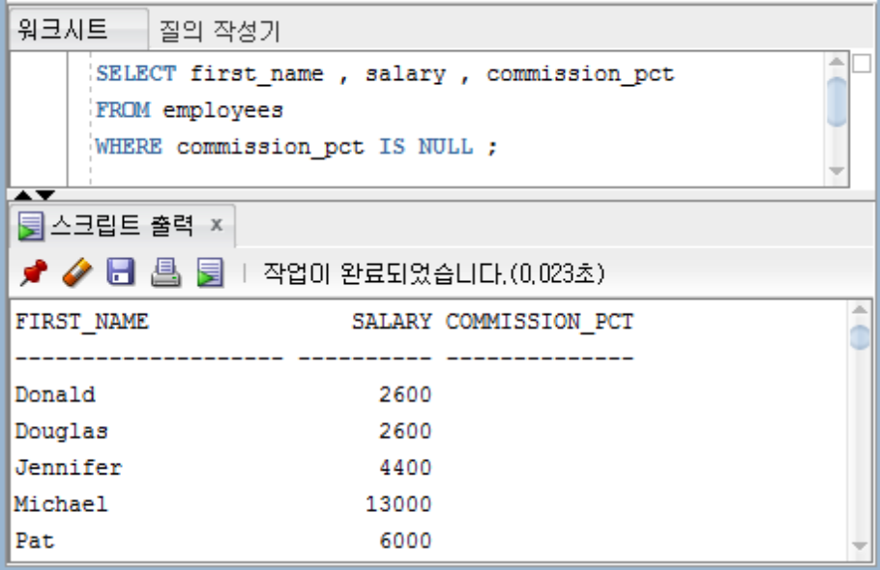
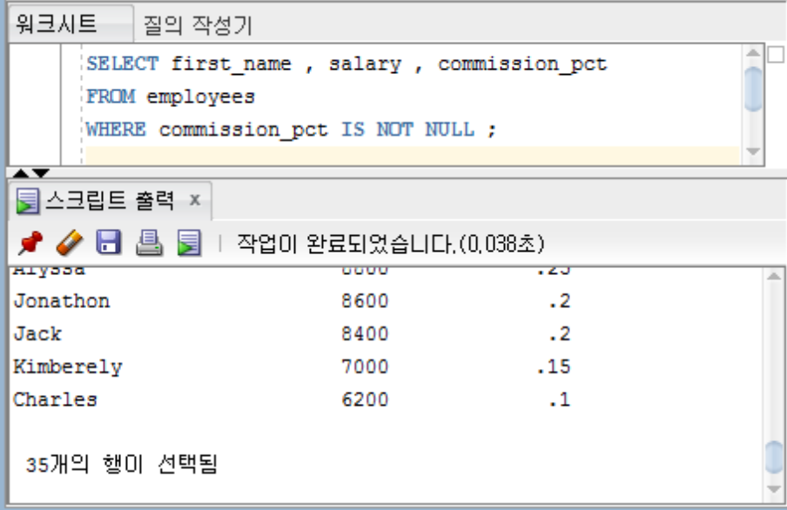
Stage 1. 저도 데이터를 조회하고 싶어요

Slide 21
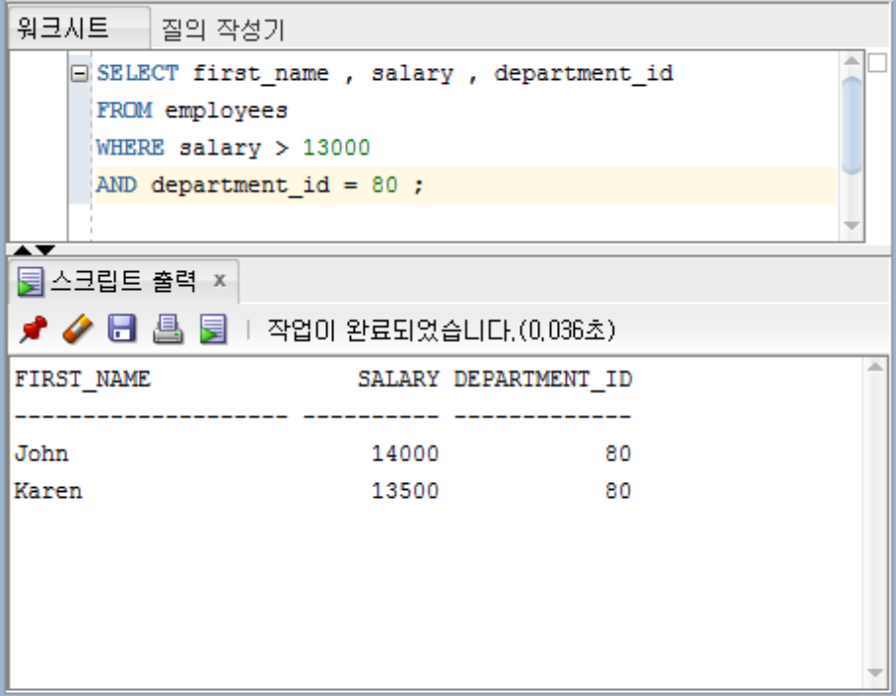
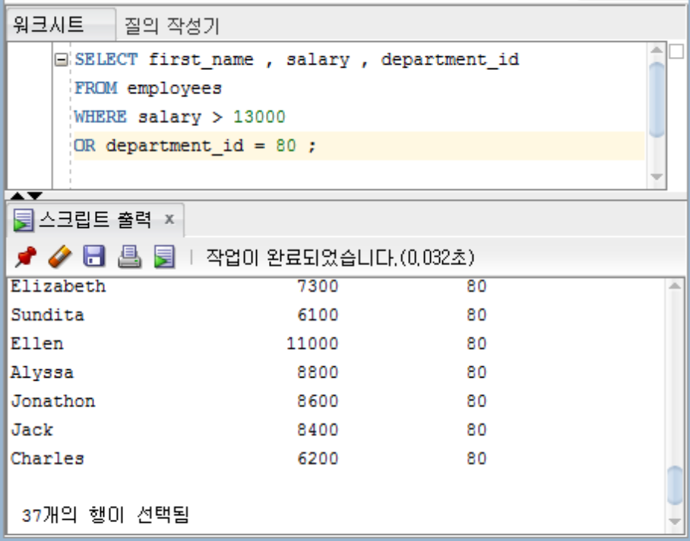
Stage 1. 저도 데이터를 조회하고 싶어요
(6) 욕심이 많아요~~! (검색조건이 두 개 이상일 경우 한꺼번에 조회하기)

Slide 22
Stage 1. 저도 데이터를 조회하고 싶어요
(7) 보기 좋게 정렬해서 드릴께요! (ORDER BY 절 사용하기)
- 한 글: 가 , 나 , 다 , 라 …..
- 영 어: A , B , C , D……
- 숫 자: 1 , 2 , 3 , 4……
- 날 짜: 예전 날짜부터 시작해서 최근 날짜로 정렬됩니다.

Slide 23
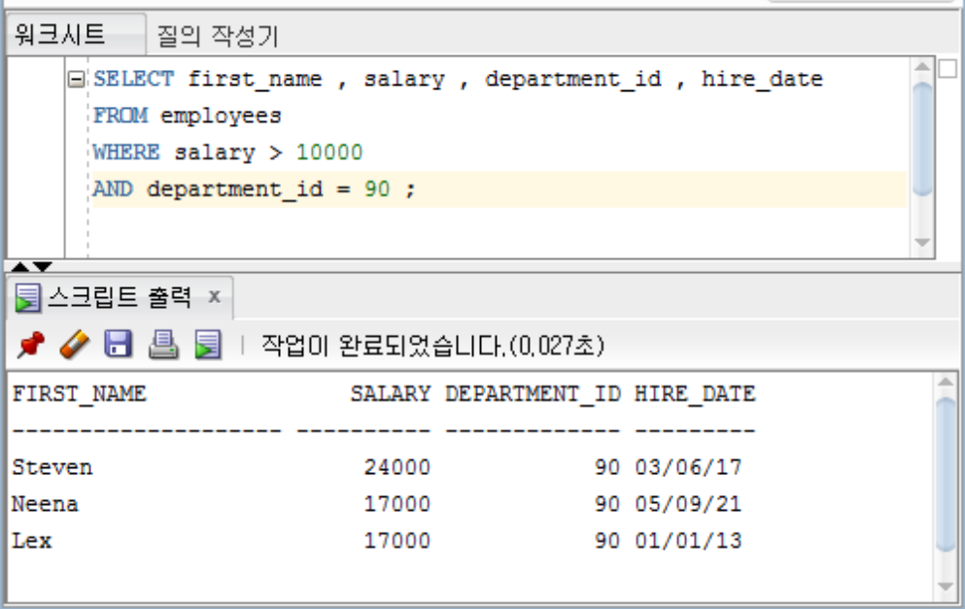
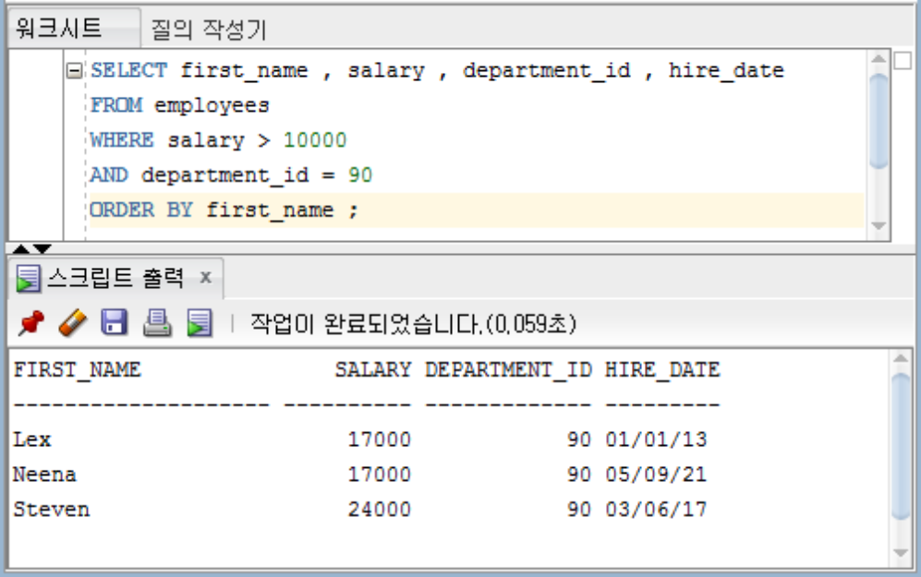
Stage 1. 저도 데이터를 조회하고 싶어요
이름을 기준으로 오름차순 (ASC) 로
정렬

Slide 24
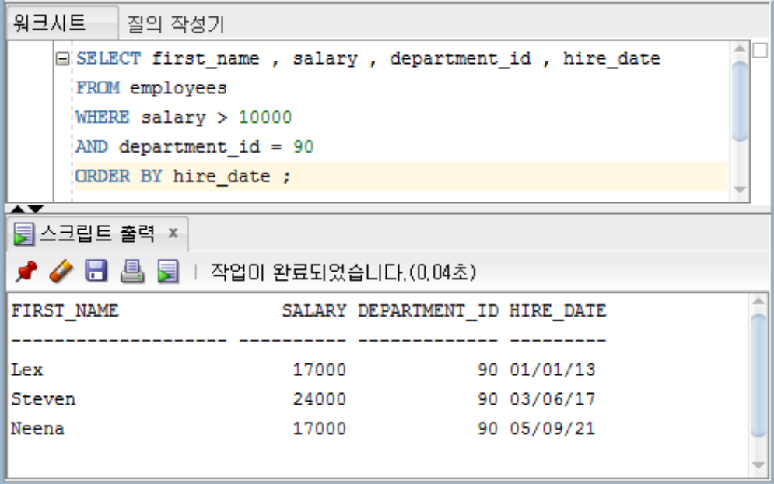
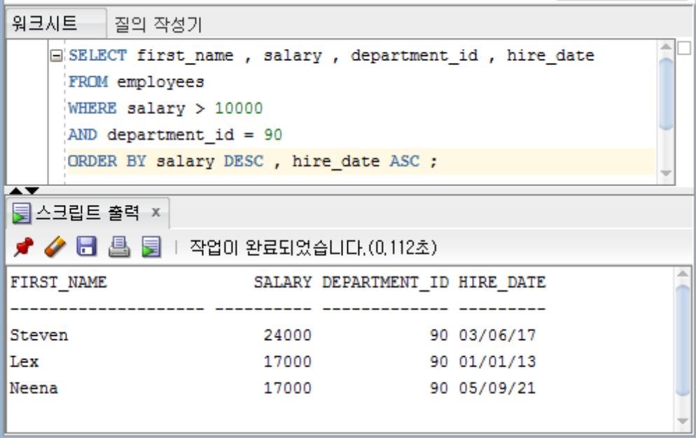
Stage 1. 저도 데이터를 조회하고 싶어요
날짜를 기준으로 오름차순으로 정렬
salary 값을 기준으로 내림차순(DESC) 로 먼저 정렬 한 후 동일한 salary 값이 있을 경우 hire_date 값으로 한 번더 오름차순 (ASC) 로 정렬

Slide 25
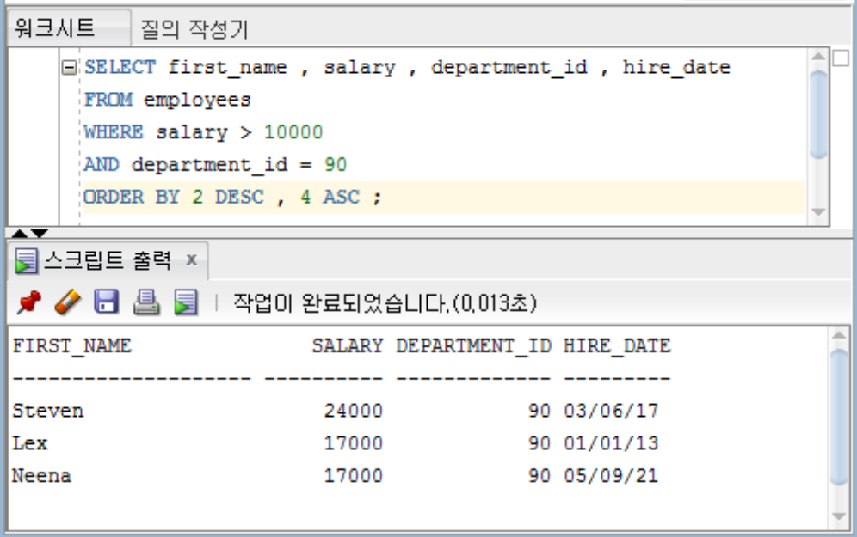
Stage 1. 저도 데이터를 조회하고 싶어요
ORDER BY 2 DESC , 4 ASC 에서 2 는 SELECT 절에서 2 번째 위치에 있는 salary 컬럼을 의미하고 4 는 4 번째 위치에 있는 hire_date 컬럼을 의미합니다.

